Slide 1
Beste ath 4.

Slide 2
Programma aankomende 2 lessen
Vandaag: toets na bespreken.
Les 2: hoofdstuk 3, de VOF opgave 68 en 69.

Slide 3
Nabespreken toets paar regels:
Schrijf niet op je toets! aanpassingen na de toets wordt gezien als fraude!
Op of aanmerkingen? Zet dit op een apart blaadje met nummer van je vraag erbij en de opmerking.
Nabespreking gebeurt heel uitgebreid: Wil je alleen je punten natellen en daarna boeiend? Ga dan stil voor jezelf iets doen!

Slide 4
Vraag 3:
Hans betaald samengestelde interest per jaar van 12.1%, hij wilt nu weten hoeveel dit is per maand.
Hij weet dus. 1.x¹²= 1.121
Had je dit opgeschreven en was je daarna bevallen en gestopt met de toets had je 1 punt gehad.
Het is vervolgens 1.121^{1/12}= 1.00956387299 cq, een rente percentage van 0.956%.

Slide 5
Vraag 5:
Op haar 65ste heeft ze 1.000.000 euro op de bankrekening staan.
Ze wilt vanaf haar 65, 20jaar 65.000 ontvangen.
Toon aan of dit kan met de 1.000.000
Cq, er is spraken van een renten.
We willen weten of de contante waarde (de waarde nu, tenslotte we weten al wat we nu op de bank hebben) van de rente van 65.000 tegen 3% rente voor 20 jaar meer of minder dan 1.000.000 is. Is het meer dan 1.000.000 dan hebben we niet genoeg geld (tenslotte de waarde van de rente is hoger, dus zouden we nu meer geld nodig hebben gehad). Is die minder, dan weten we dat we genoeg geld hebben.
€ 967.035,87

Slide 6
Het Vennootschap onder firma.

Slide 7
Zelfstandig lezen bladzijde 56 en 57. over 8 minuut vraag ik per kopje (De firma, de aansprakelijkheid ect) uit te leggen wat er in de tekst staat.
10
8
9
5
6
7
4
3
1
2
10 minuten de tijd.
Eerder klaar?
Verder met opgave 68.

Slide 8
Goodwill:
Wanneer twee bedrijven samenvoegen tot 1 bedrijf neemt er vaak 1 van de bedrijven zijn klantenkring mee, dit heeft een bepaalde waarde, dit noemen we goodwill en zetten we op de balans.

Slide 9
Zelfstandig maken opgave 68
10 minuten de tijd.
Eerder klaar?
Zorg dat je precies 10 minuten bezig bent, je kan dus niet eerder en niet later klaar zijn.
10
8
9
5
6
7
4
3
1
2

Slide 10
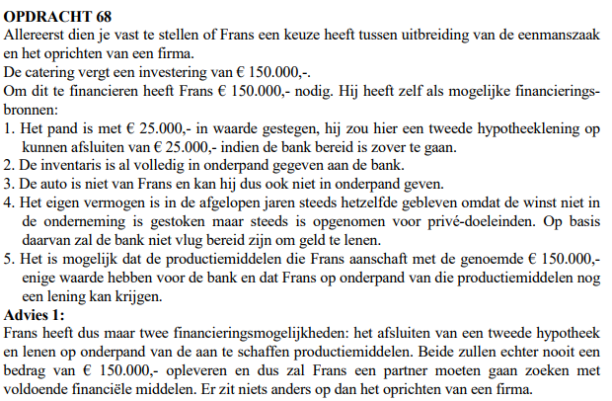

Slide 12
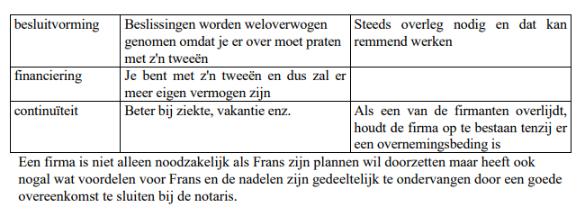

Slide 13
Zelfstandig maken opgave 69
10 minuten de tijd.
Eerder klaar?
Uit het raam kijken.
10
8
9
5
6
7
4
3
1
2

